Slide 1
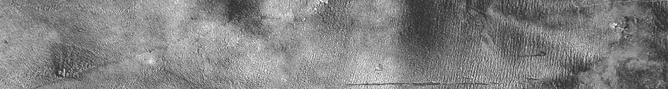


Yaşars Verstehensbild/ Vorwissen
gefestigtes Operationsverständnis in Bezug auf Grundrechenarten und Umkehroperation
gefestigte Grundvorstellung der Variablen als Unbekannte
gefestigte Fähigkeiten arithmetische Terme umzuformen
gefestigte Vorstellung des Gleichheitszeichens als Vergleichszeichen
angebahnte Grundvorstellung Gleichung als Bestimmungsgleichung
24.07.2023

Slide 2

Yaşars Verstehensbild/ Vorwissen
gefestigtes Operationsverständnis in Bezug auf Grundrechenarten und Umkehroperation
gefestigte Grundvorstellung der Variablen als Unbekannte
gefestigte Fähigkeiten arithmetische Terme umzuformen
gefestigte Vorstellung des Gleichheitszeichens als Vergleichszeichen
angebahnte Grundvorstellung Gleichung als Bestimmungsgleichung
Yaşars Lernziele
….
24.07.2023

